Slide 1
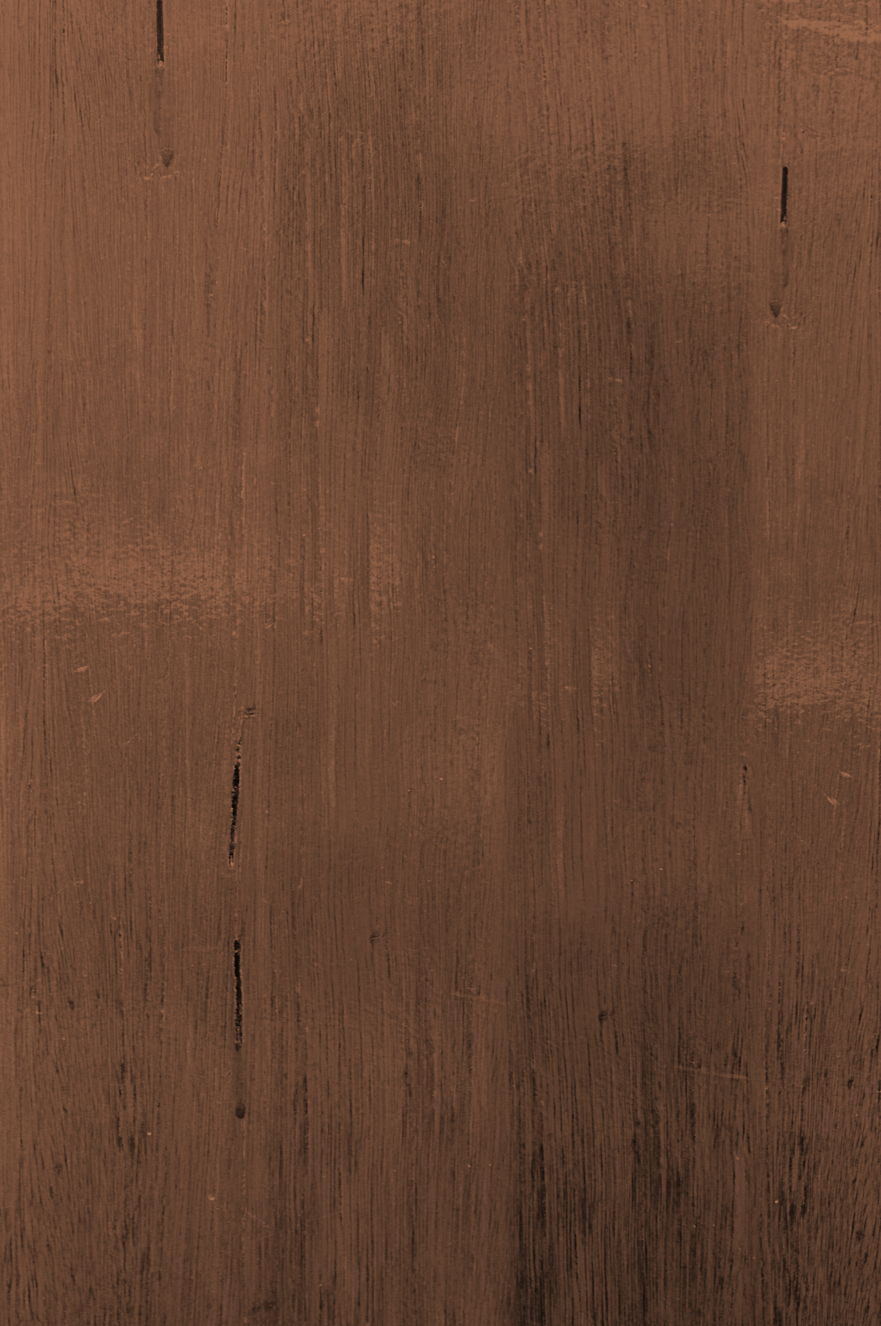


Ондық Бөлшектерді Қосу
Ондық бөлшектердің әрбір жиынының қосындысын табыңыз.
4.3 + 5.5
1.3 + 3.5
8.1 + 4.5
7.1 + 6.2
8.9 + 9.2
14.5 + 16.7
11.6 + 17.4
22.7 +13.8
20.1 + 34.6
34.56 + 1.2
45.5 + 3.49
13.77 + 7.8

